Slide 1
L2 Informatique 2020-2021
UE projet S4

Slide 2
Membres de l’équipe
N’Bemba Kassama
Niloufar Bayat
Abdoulkader Moussa Mohamed
Aboubacar Diawara

Slide 3
PLAN
1) Avancement (développement, tests et documentations).
2) Modélisation (choix et justifications).
3) Réutilisation (développement de nouveaux jeux).
4) Travail d’équipe.
5) Bilan.

Slide 4
Avancement

Slide 5
Avancement
Développement – Tests - Documentation.

Slide 6
Avancement
Développement – Tests - Documentation.
Etat du développement

Slide 7
Avancement
Développement – Tests - Documentation.
Etat du développement
Mode de jeu:

Slide 8
Avancement
Développement – Tests - Documentation.
Etat du développement
Mode de jeu:
Aléatoire.

Slide 9
Avancement
Développement – Tests - Documentation.
Etat du développement
Mode de jeu:
Aléatoire.
Interactif.

Slide 10
Avancement
Développement – Tests - Documentation.
Etat du développement
Mode de jeu:
Aléatoire.
Interactif.
Aspect:

Slide 11
Avancement
Développement – Tests - Documentation.
Etat du développement
Mode de jeu:
Aléatoire.
Interactif.
Aspect:
Console

Slide 12
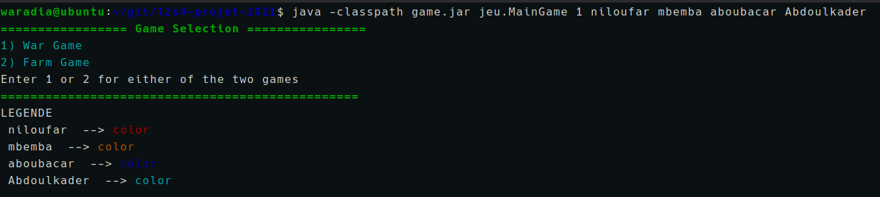
Avancement
Développement – Tests - Documentation.

Slide 13
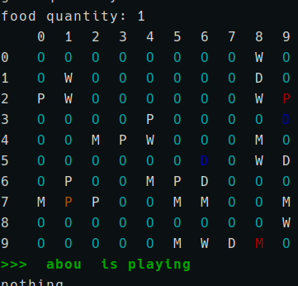
Avancement
Développement – Tests - Documentation.

Slide 14
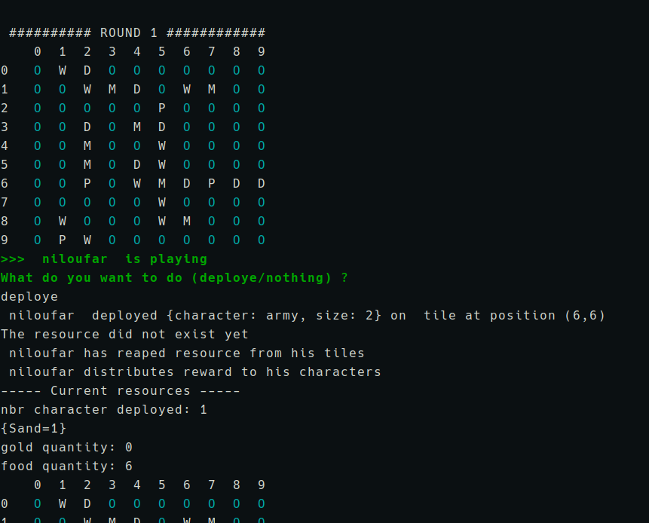
Avancement
Développement – Tests - Documentation.

Slide 15
Avancement
Développement – Tests - Documentation.

Slide 16
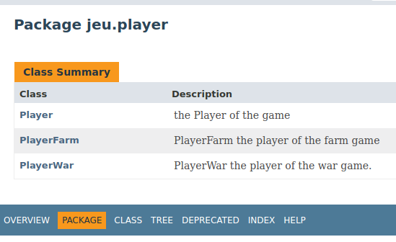
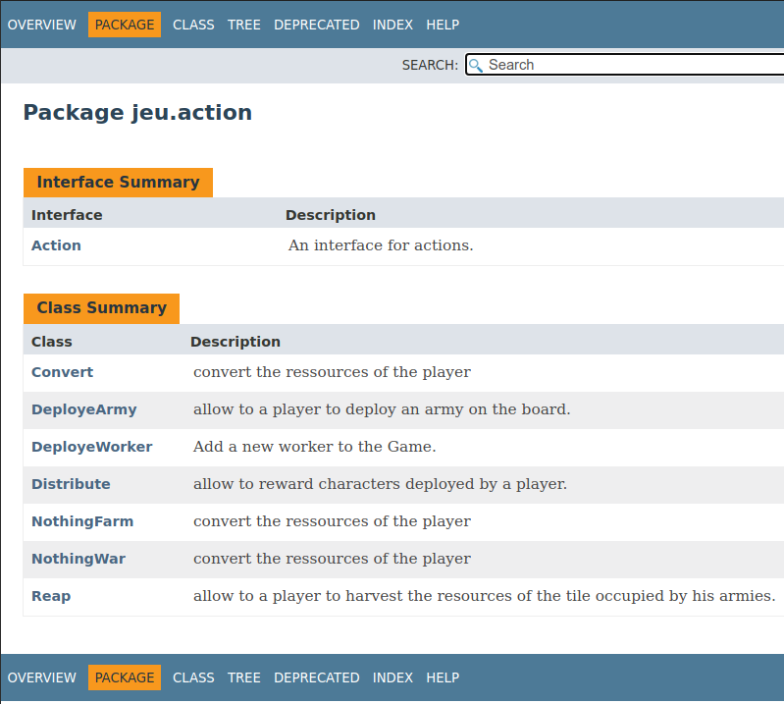
Avancement
Développement – Tests - Documentation.
Les classes ont une description brève

Slide 17
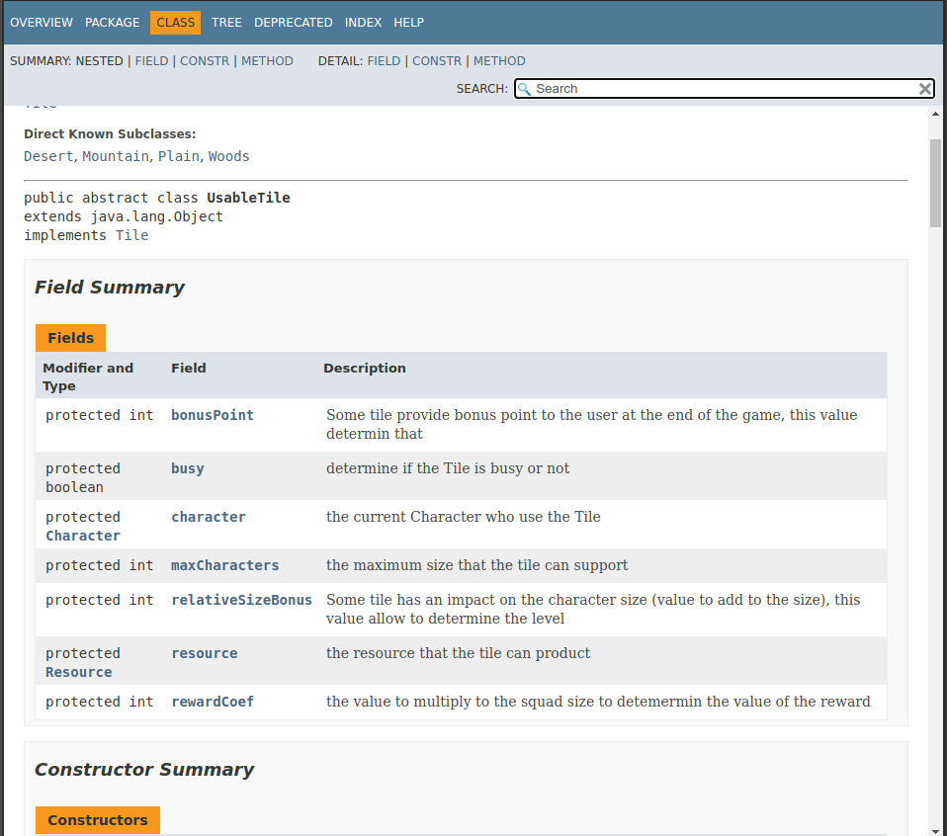
Avancement
Développement – Tests - Documentation.
Les attributs également

Slide 18
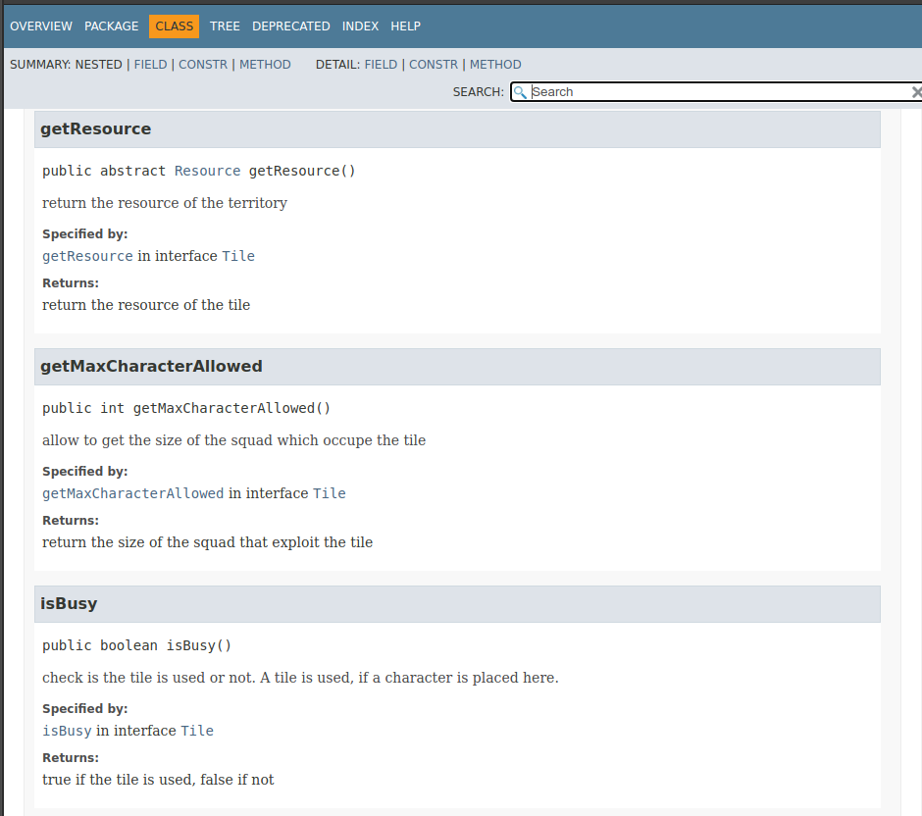
Avancement
Développement – Tests - Documentation.
Une description plus détaillée pour les opérations

Slide 19
Modélisation

Slide 20
Modélisation
Personnages - Plateau - tuile - Ressource - jeu - stratégie

Slide 21
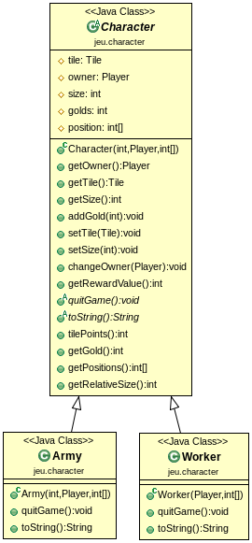
Modélisation
Personnages - Plateau - tuile - Ressource - jeu - stratégie

Slide 22
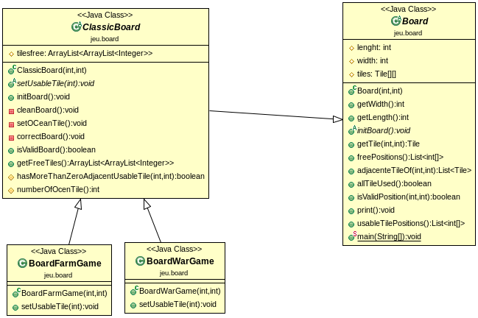
Modélisation
Personnages – Plateau – tuile – Ressource – jeu - stratégie

Slide 23
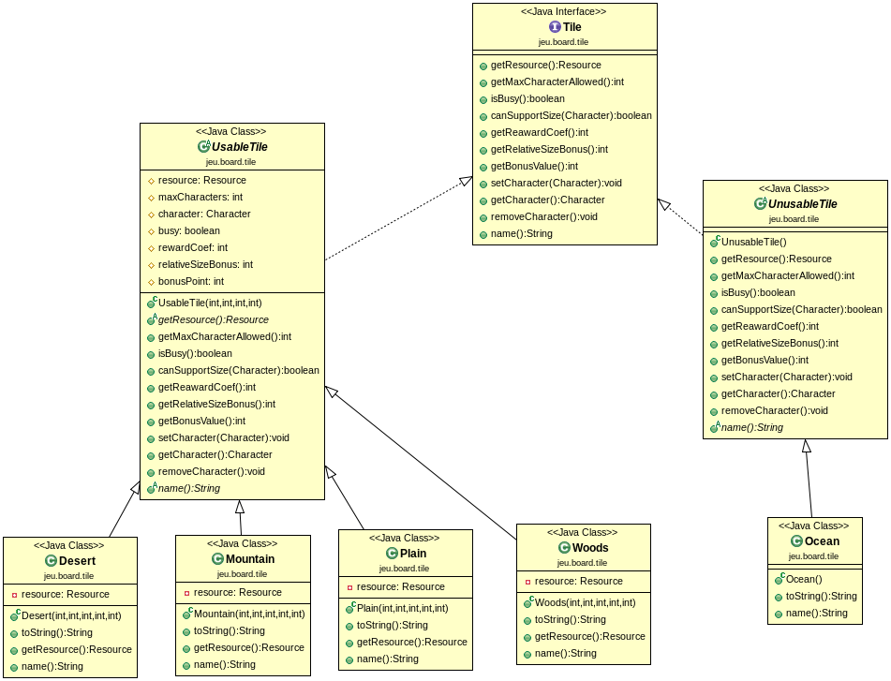
Modélisation
Personnages – Plateau – tuile – Ressource – jeu - stratégie

Slide 24
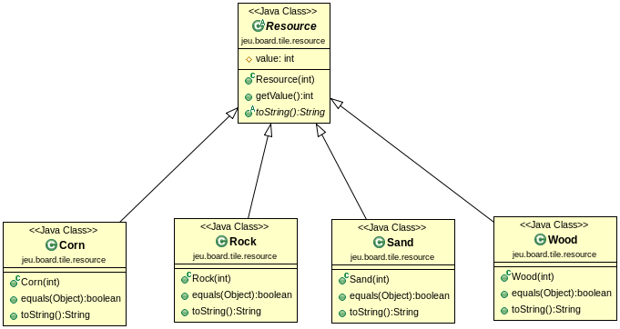
Modélisation
Personnages – Plateau – tuile – Ressource – jeu - stratégie

Slide 25
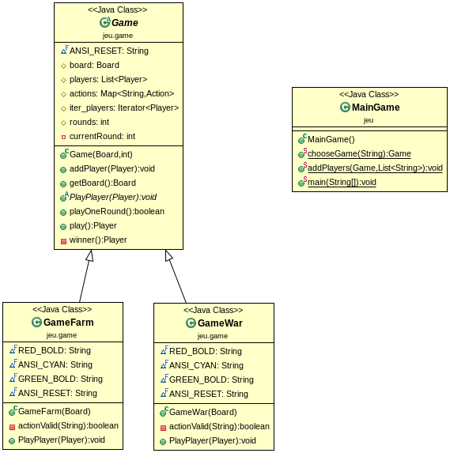
Modélisation
Personnages – Plateau – tuile – Ressource – jeu - stratégie

Slide 26
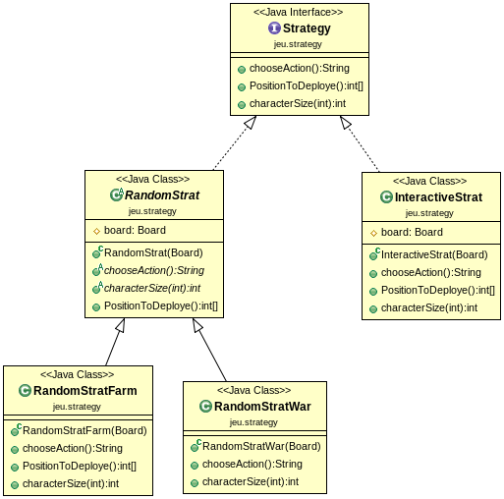
Modélisation
Personnages – Plateau – tuile – Ressource – jeu - stratégie

Slide 27
Réutilisation
Implémentation de nouveaux Jeux.
Se baser sur une idée de jeu pour expliquer la réutilisabilité de la modélisation.

Slide 28
Travail en Equipe

Slide 29
Travail en Equipe
Organisation – Difficultés
Planning
Répartition

Slide 30
Travail en Equipe
Organisation – Difficultés
Disponibilité
Environnement de développement
Désaccord
Divers (bug, ENVIRONNEMENT DE TRAVAIL)

Slide 31
Bilan

Slide 32
bilan
Travail en équipe.

Slide 33
bilan
Travail en équipe.
Découverte d’un Environnement de développement.

Slide 34
bilan
Travail en équipe.
Découverte d’un Environnement de développement.
Pratique de la POO.

Slide 35
bilan
Travail en équipe.
Découverte d’un Environnement de développement.
Pratique de la POO.
Divers (bug, ENVIRONNEMENT DE TRAVAIL)

